Slide 1
高等数学
教材版本：同济七版
高等教育出版社
高等教育电子音像出版社

Slide 2
第一讲 映射与函数

Slide 3
映射与函数
y = f(x)
映射
特例
函数

Slide 4
函数的概念

Slide 5
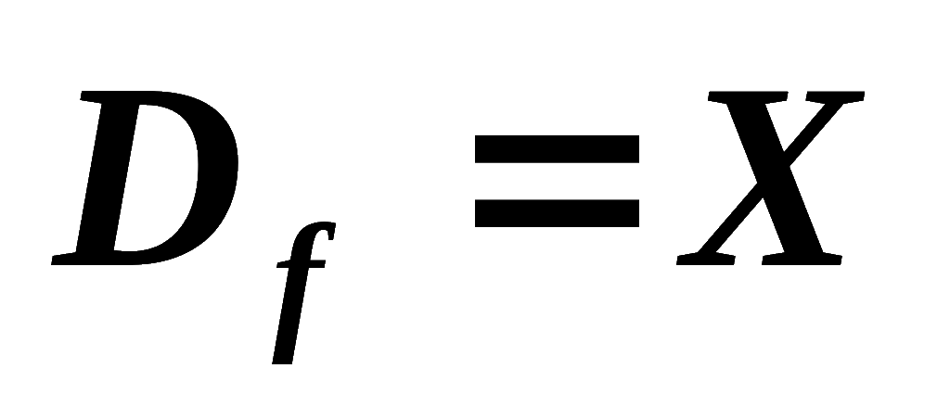
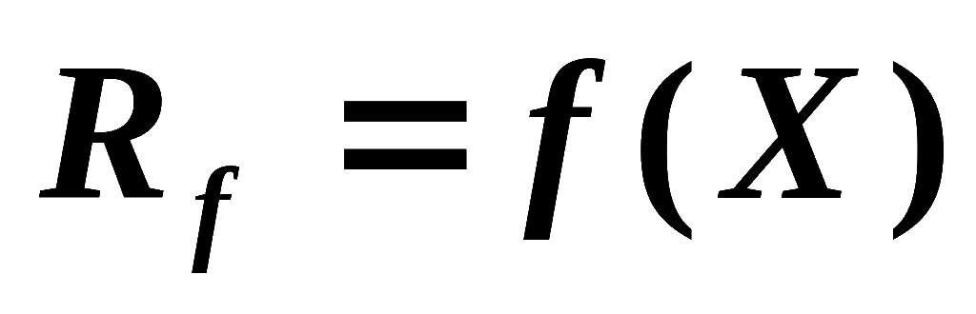
映射的概念
定义
设X、Y是两个非空集合，如果存在一个法则f，使得
对X中每个元素x，按法则f，在Y中有唯一确定的元素
y与之对应，那么称f为从X到Y的映射，记作：y=f (x)
f
Y
X
y
x
原像
像
定义域
值域

Slide 6
映射的概念

Slide 7
注
（1）
映射的三要素：
定义域、值域的范围、对应法则；
（2）
映射的像唯一，但原像不一定唯一；
（3）
映射又称为算子，在不同数学分支中有不同的名称
X
f
Y
非空集X
数集Y
X上的泛函
非空集X
非空集X
X上的变换
实数集X
实数集Y
X上的函数

Slide 8
满射、单射、双射、逆映射

Slide 9
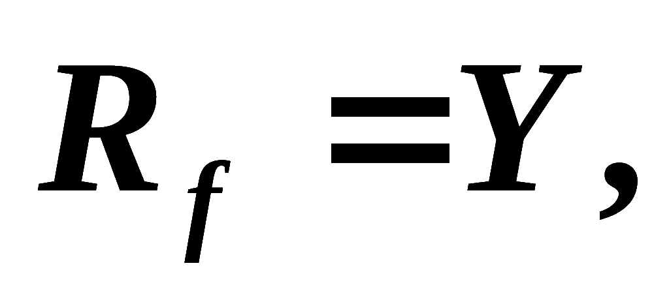
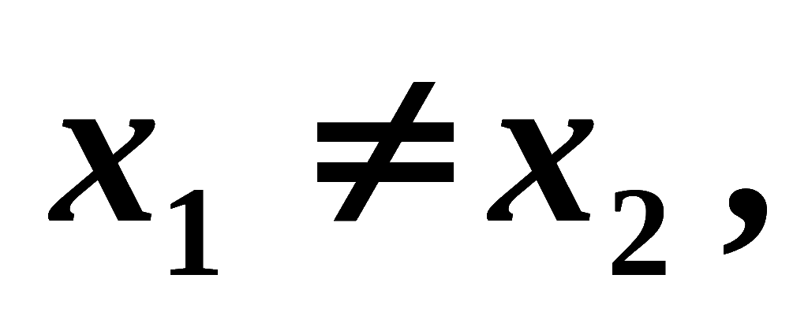
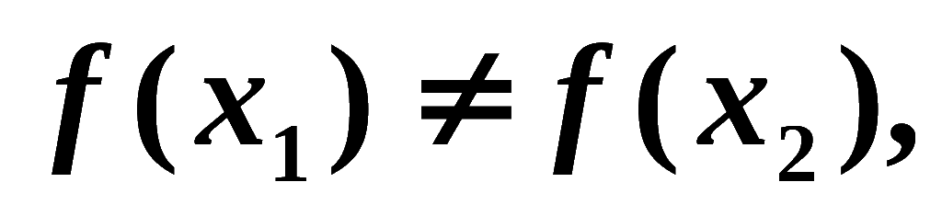
满射、单射
设f是从集合X到集合Y的映射
若
即Y中的任一元素y都是X中某元素的像,
则称f为X到Y上的映射或满射
若对X中任意两个不同的元素
它们的像
则称f为X到Y的单射
f
Y
X
Y=f (X)

Slide 10
满射、单射和双射
若f是从集合X到集合Y的映射
若
即Y中的任一元素y都是X中某元素的像,
则称f为X到Y上的映射或满射
若对X中任意两个不同的元素
它们的像
则称f为X到Y的单射
f
Y
若映射 f 既是满射又是单射,
X
则称 f 为一一映射或双射.

Slide 11
满射、单射和双射
若f是从集合X到集合Y的映射
若
即Y中的任一元素y都是X中某元素的像,
则称f为X到Y上的映射或满射
若对X中任意两个不同的元素
它们的像
则称f为X到Y的单射
f
若映射 f 既是满射又是单射,
则称 f 为一一映射或双射.
X

Slide 12
映射的概念
满射
单射
双射

Slide 13
逆映射

Slide 14
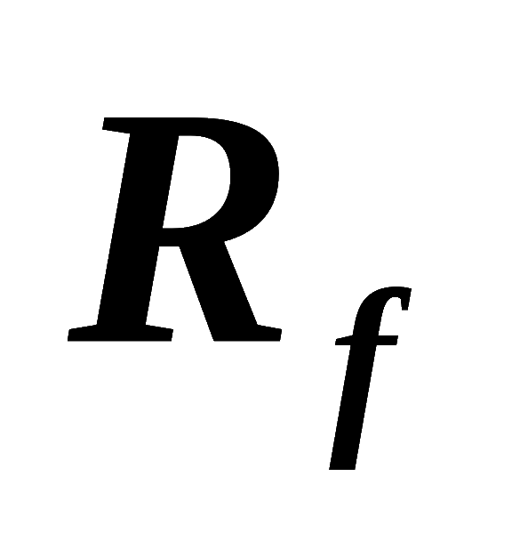
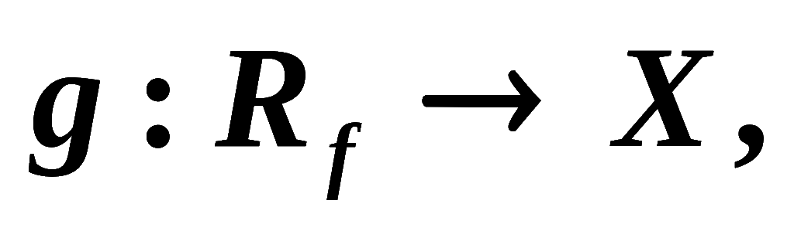
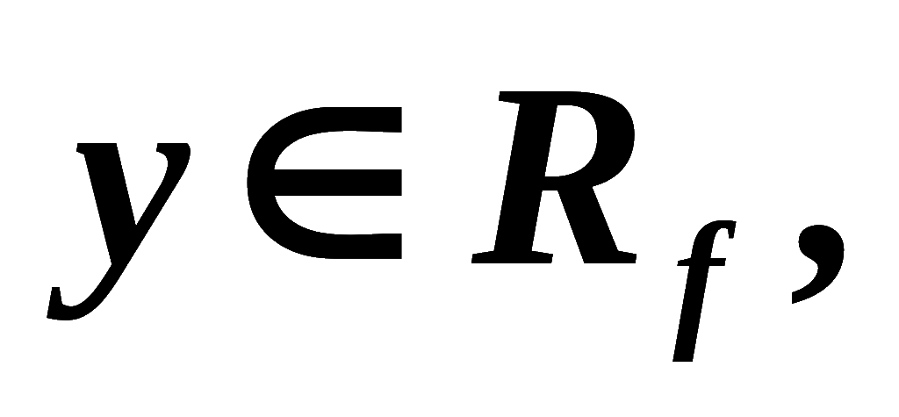
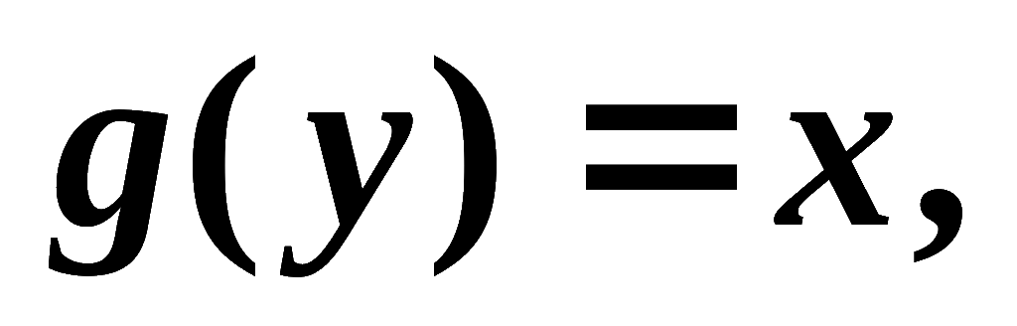
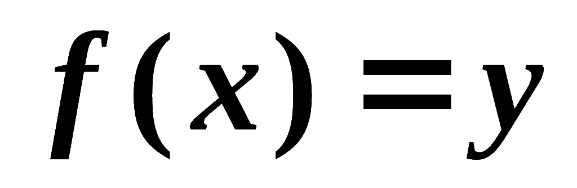
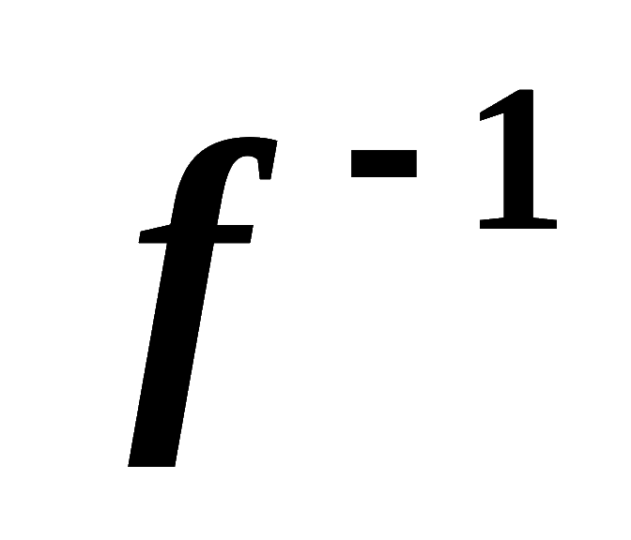
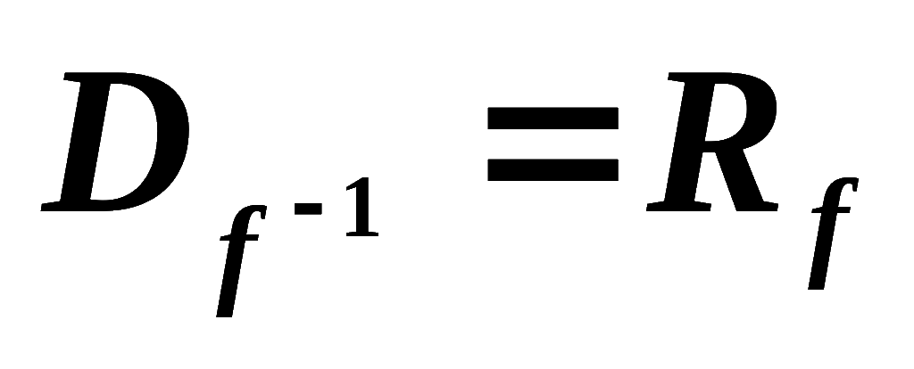
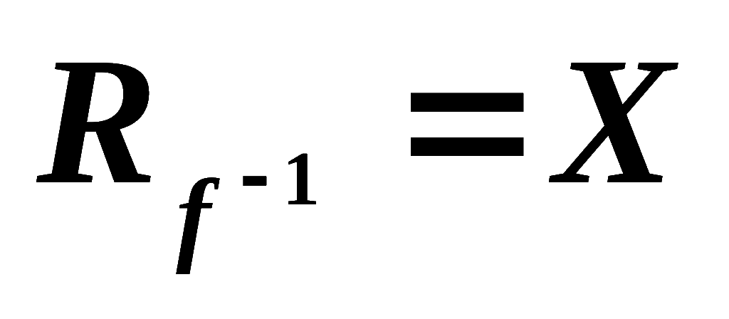
逆映射
若f 是从X到Y的单射，
可定义一个从
到X的新映射g
对每个
规定
这x满足
这个映射g称为f的逆映射，记作
注
(1)
只有单射才存在逆映射
(2)
逆映射
的定义域
值域

Slide 15
映射的概念
X
Y
X
Y
R_{f}
单射
X
R_{f}
逆映射

Slide 16
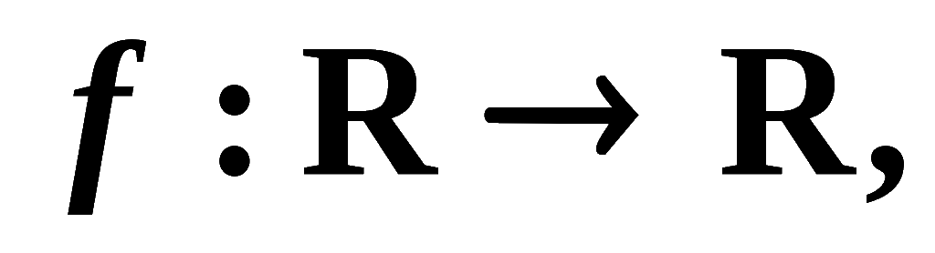
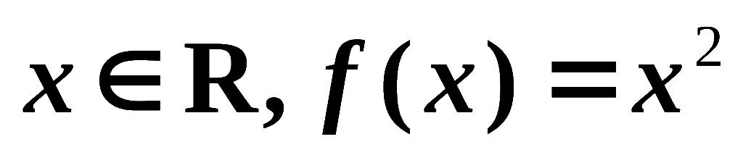
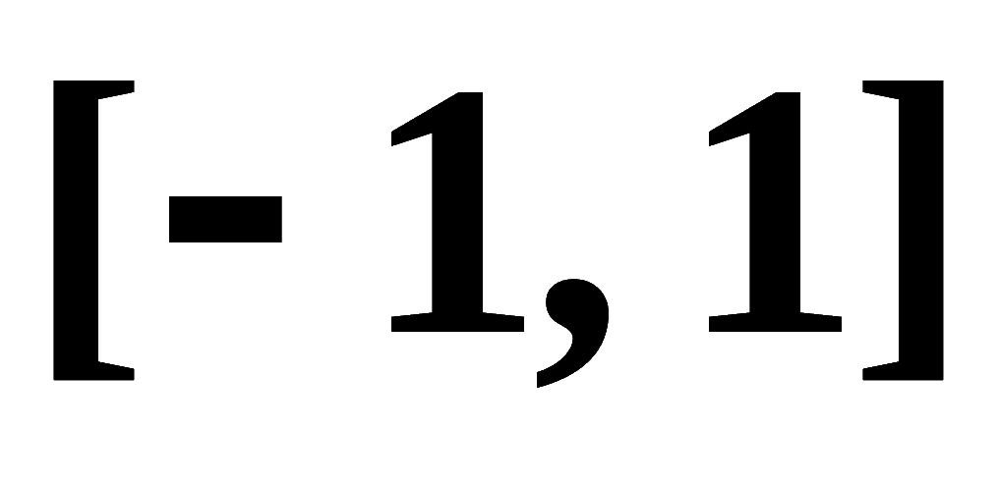

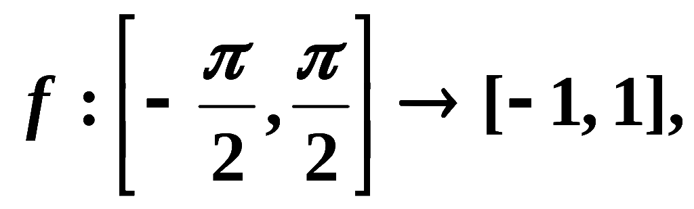



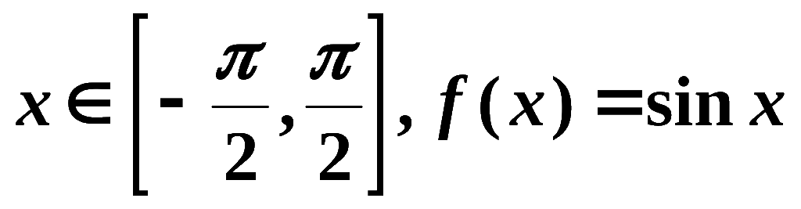
例1
写出下列映射的定义域和值域，并回答如下问题：
(1)
映射f 是否单射？是否满射？
(2)
若存在逆映射，求出逆映射
1.
设
对每个
2.
设映射f 将平面上的一个圆心在原点单位圆周上的点
投影到x轴的区间
上
3.
设
对每个

Slide 17
复合映射

Slide 18
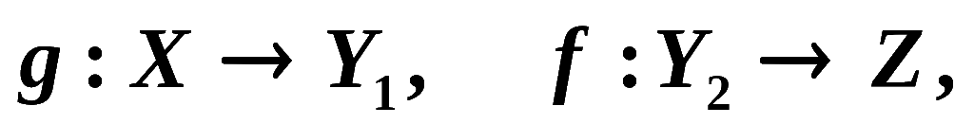
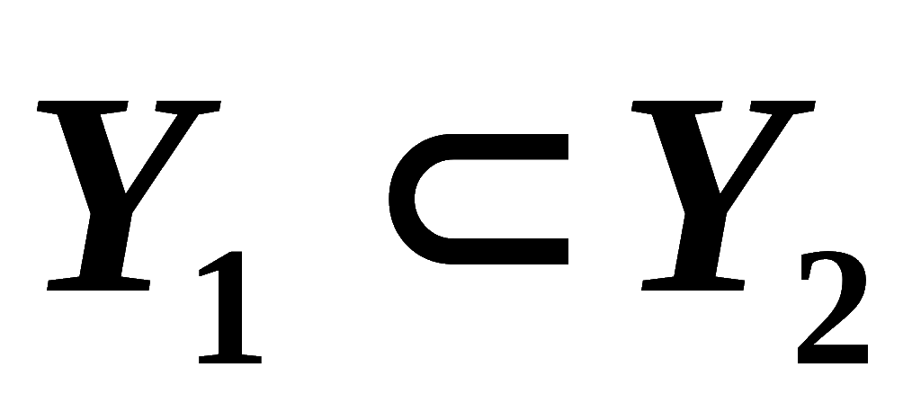
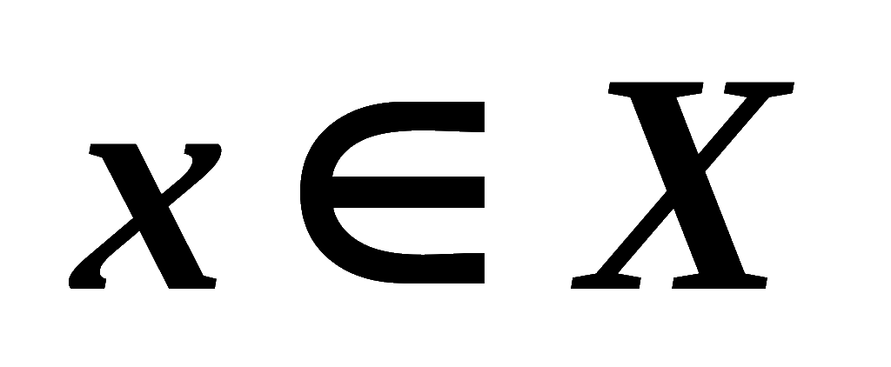
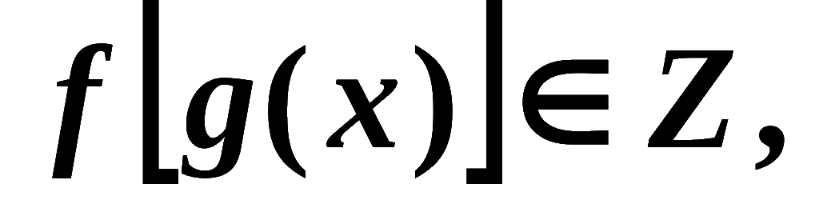
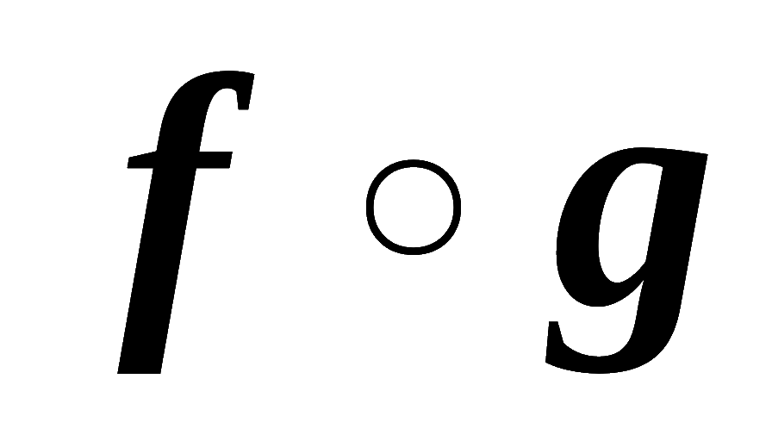
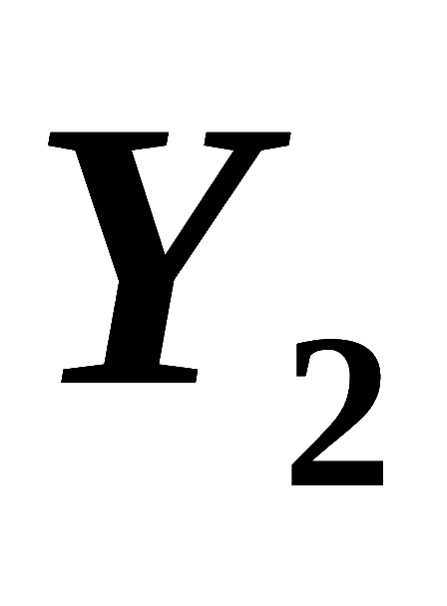

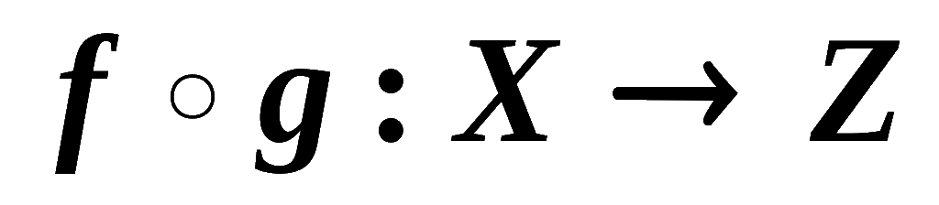
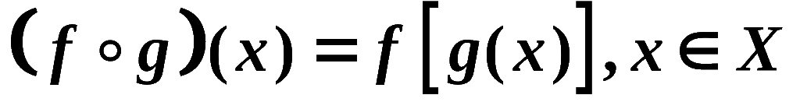
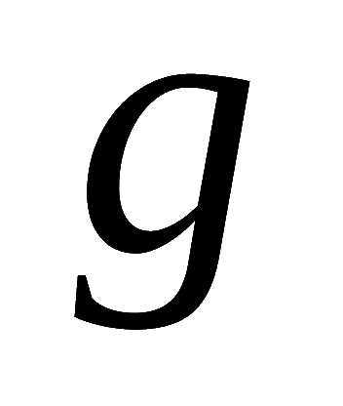
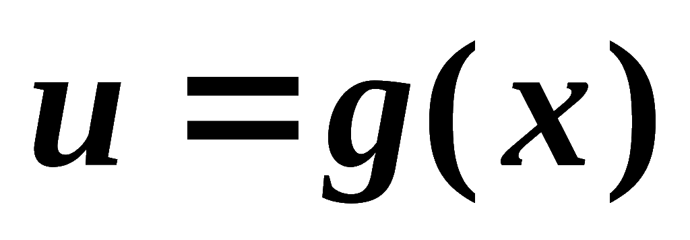
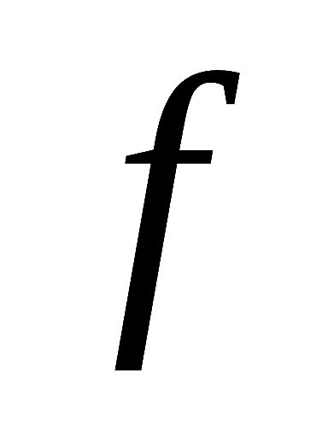
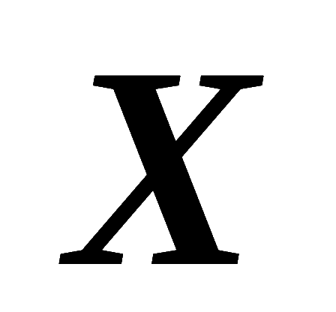
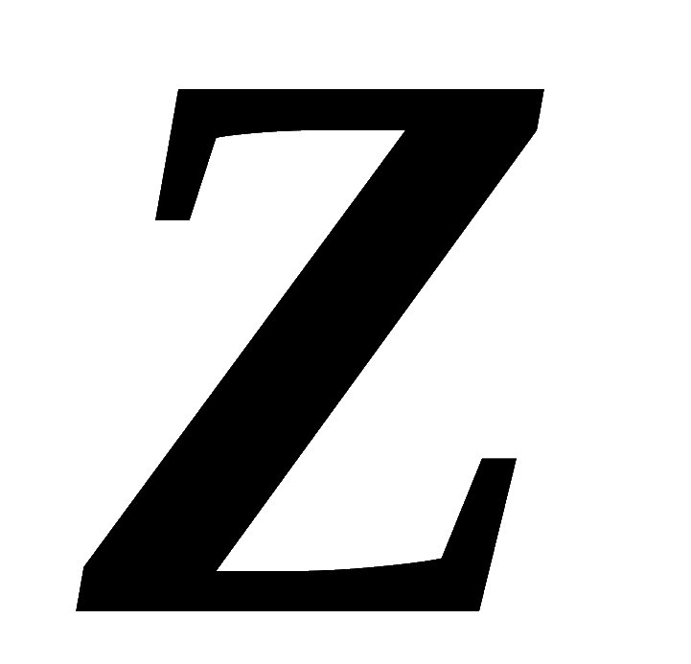
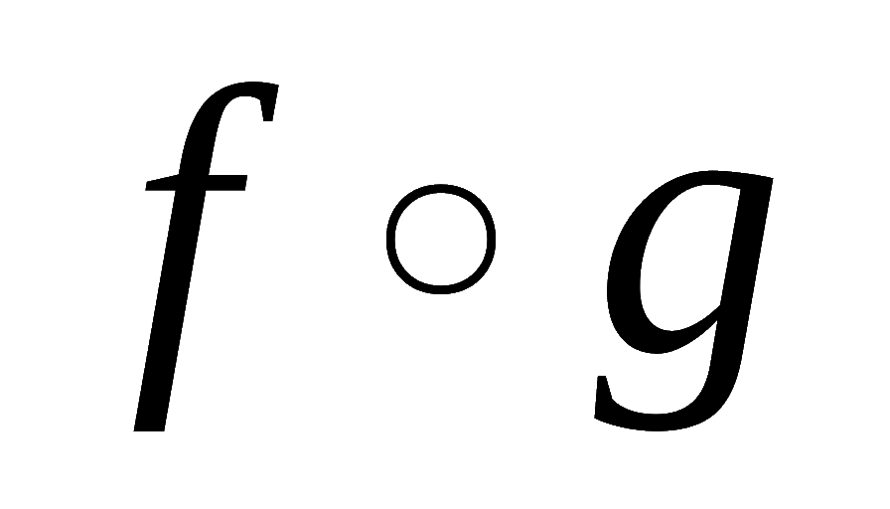
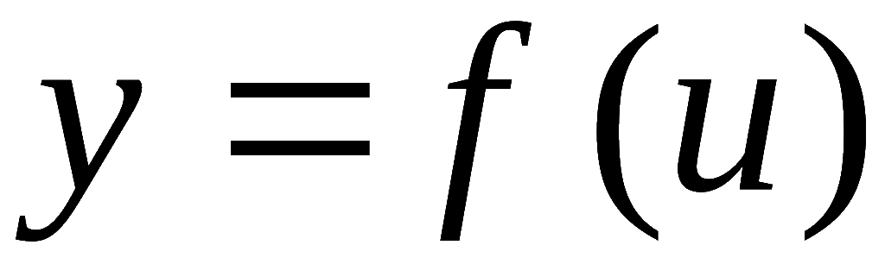
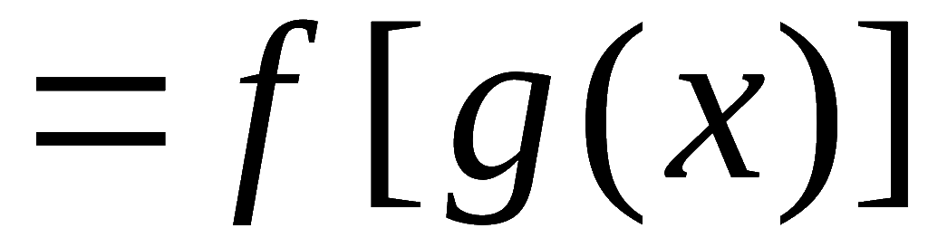
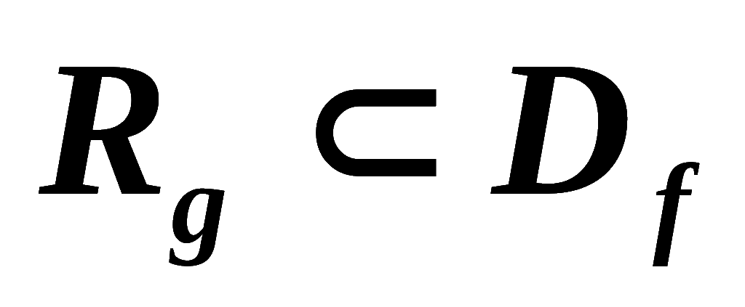
复合映射
定义
设有两个映射
其中
则由映射g和f 可以定出一个从X到Z的对应法则，它将每个
映成
这个对应法则确定了一个从X到Z的
映射，这个映射称为映射g和f 构成的复合映射，记作
即：
注
(1)
映射g和f 构成复合映射的条件：
(2)
映射g和f 的复合是有顺序的

Slide 19
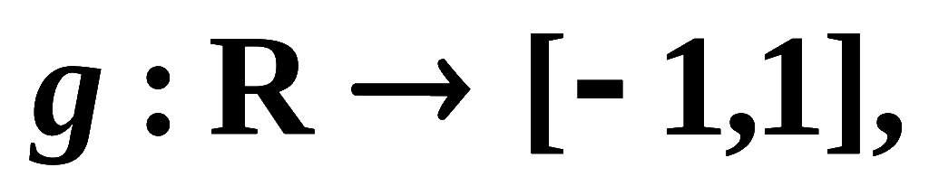
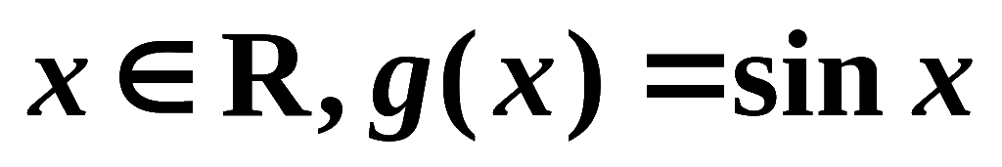
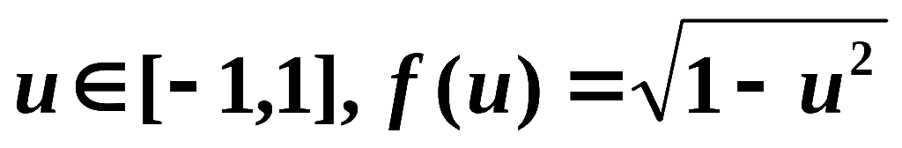
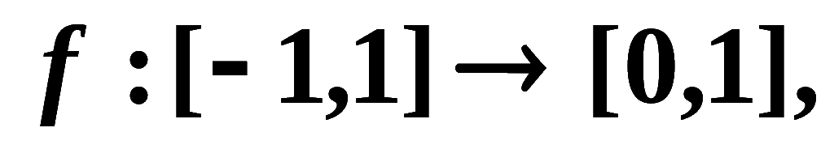
例2
设有映射
对每个
映射
对每个
求复合映射

Slide 20
函数的概念

Slide 21

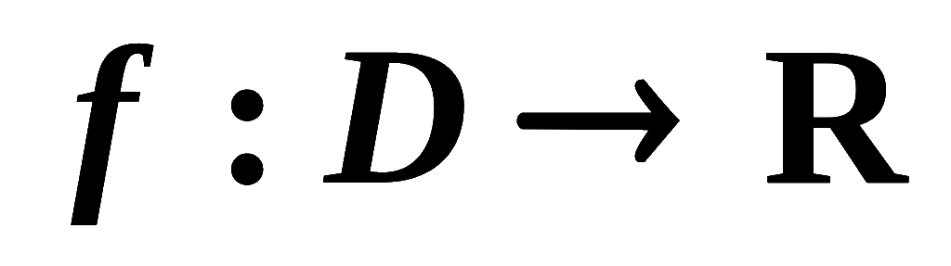

函数的概念
定义
设数集
则称映射
为定义在D 上的
函数 ,
通常简记为
定义域
f ( D )
因变量
自变量
值域
注
(1)
注意符号f 和f (x)的区别
(2)
表示函数的记号可以任意选取
(3)
函数的要素：
定义域
对应法则

Slide 22
函数的要素

Slide 23
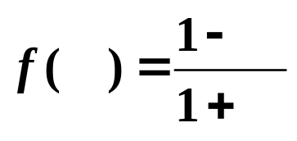
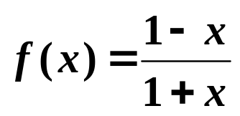

函数的要素
1．定义域
(1)
定义域是非空的数集
(2)
定义域的求法：
使表达式有意义的自变量的集合.
例3
求函数
的定义域
2．对应法则
(1)
表示法：
解析法
表格法
图象法
(2)
解析式的理解：
一系列的运算程序
例如：
理解为：

Slide 24
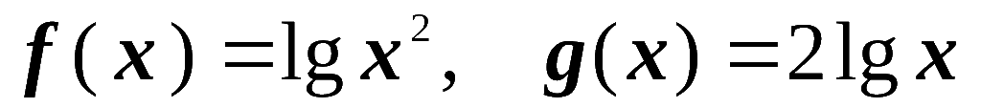
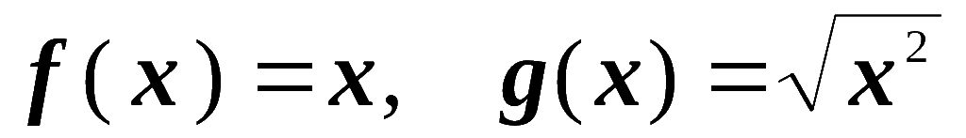
注
只有当两个函数的定义域和对应法则都相同时，这两个函数才是相同的，否则就是不同的.
例4
下列函数是否相同，为什么？
(1)
(2)

Slide 25
函数的几种特性

Slide 26





1．函数的有界性
设函数f (x) 的定义域为D，数集
如果存在数
使得
对任一
都成立
那么称函数f (x)在X上有上界
称为函数f (x)在X上的一个上界
y
类似可以定义函数f (x)在X上有下界
o
x

Slide 27
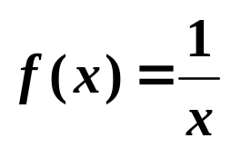


1．函数的有界性
设函数f (x) 的定义域为D，数集
如果存在数
使得
对任一
都成立
那么称函数f (x)在X上有上界
y
称为函数f (x)在X上的一个上界
类似可以定义函数f (x)在X上有下界
o
x
注
(1)
有界性的概念须明确数集
(2)
若函数f (x)在X上有上(下)界，则上(下)界不唯一
例：
在
内有下界，但没有上界
在
内既有下界，也有上界

Slide 28








1．函数的有界性
设函数f (x) 的定义域为D，数集
如果存在正数
使得
对任一
都成立
那么称函数f (x)在X上有界
y
如果这样的
不存在
即：
使
就称函数f (x)在X上无界
o
x
注
函数f (x)在X上有界
函数f (x)在X上既有上界，又有下界
例：
在
内有界，
在
内无界

Slide 29



2．函数的单调性
设函数f (x) 的定义域为D，区间
如果对于区间I上的任意两点x₁及x₂，
当
时，
恒有
那么称函数f (x)在区间I上是单调增加的
类似可定义函数f (x)在区间I上是单调减少的
y
o
x₁
x₂
x

Slide 30



2．函数的单调性
y
y
o
x₁
x₂
x
o
x₁
x₂
x
单调增加的
单调减少的
单调增加和单调减少的函数统称为单调函数
例：
在
上单调增加
在
上单调减少
在
上不是单调的

Slide 31



3．函数的奇偶性
设函数f (x) 的定义域D关于原点对称
如果对于任一
恒成立
那么称函数f (x)为偶函数
如果对于任一
恒成立
那么称函数f (x)为奇函数
注
偶函数的图形关于y轴对称,
奇函数的图形关于原点对称

Slide 32



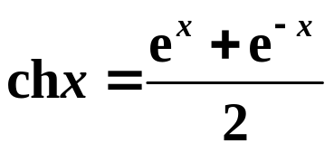





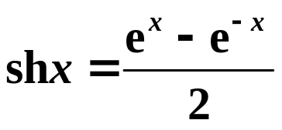



3．函数的奇偶性
例：
偶函数
称为双曲余弦函数
奇函数
称为双曲正弦函数

Slide 33



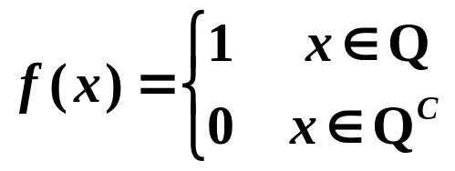
4．函数的周期性
设函数f (x) 的定义域为D，
如果存在一个正数l，
使得
对于任一
有
且
恒成立
那么称函数f (x)为周期函数，l称为f (x)的周期.
注
（1）
周期函数在每个周期上有相同的图形
（2）
通常周期函数的周期是指最小正周期
（3）
并非每个周期函数都有最小正周期
例：
常量函数
y
1
狄利克雷函数
o
x

Slide 34
反函数

Slide 35






反函数
概念
设函数
是单射，
则它存在逆映射
称映射
为函数f 的反函数.
一般地，
的反函数记成
注
(1)
f 在D上单调增加（减少），
必定存在
且
在f (D)上也单调增加（减少）
(2)
函数y=f (x)与其反函数
的图形
关于直线y=x对称

Slide 36
反函数
例：求函数 y = lnx 的反函数

Slide 37
复合函数

Slide 38







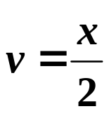

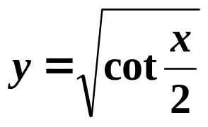

复合函数
概念
设函数y=f (u)的定义域为
函数u=g (x)的定义域为
且其值域
则由下式确定的函数
称为由函数u=g(x)与函数y=f (u)构成的复合函数.
注
(1)
函数g 与函数f 构成复合函数
的条件：
(2)
在一定条件下两个以上函数也可构成复合函数.
例：

Slide 39
函数的四则运算

Slide 40







函数的四则运算
设函数
的定义域依次为
则可以定义这两个函数的下列运算：
和（差）
积
商

Slide 41
基本初等函数与初等函数

Slide 42
基本初等函数与初等函数
基本初等函数
幂函数、
指数函数、
对数函数、
三角函数、
反三角函数
初等函数
由常数和基本初等函数经过有限次四则运算和有限次
的函数复合步骤所构成并可用一个式子表示的函数
否则称为非初等函数

Slide 43
非初等函数举例

Slide 44













分段函数
在自变量的不同变化范围中，对应法则用不同式子表示
符号函数
取整函数
注
分段函数不一定就是非初等函数！
例：
可表示为
故为初等函数.

Slide 45
综合题举例

Slide 46







例5
设f(x)的定义域D=[0,1]，求下述函数的定义域
例6
分析下述函数的复合过程
例7
(1)
求
及定义域
(2)
上述函数可以复合成
吗

Slide 47
内容小结
概念
理解
概念
映射
函数
初等函数
了 解
逆映射
反函数
构造
掌握
复合映射
复合函数
构造
四则运算
基本初等函数
熟 悉

